Slide 1
TIPSKUPON 13 rigtige
Christian V. og Bente har udfærdiget en forholdsvis let Tipskupon.
Svarene er godkendt
ved en samtale mellem
Christian V Nielsen og Leif Sønderskov.
Der er kun tvivl om et svar.
Men det kommer vi helt sikkert til,
hvis jeg kender forsamlingen rigtig.

Slide 2
Hvordan deltager man?
Alle enkelt personer får en tipskupon
og en kuglepen.
Alle par får én tipskupon
og en kuglepen.
Det er sådan man deltager.

Slide 3
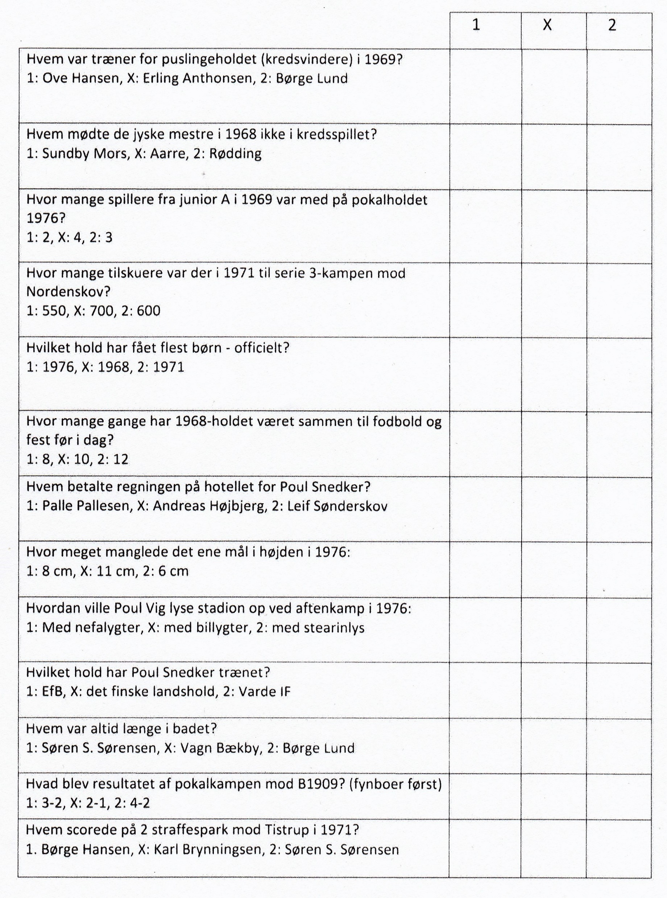
Spørgsmålene
Vi gennemgår
Lige spørgsmålene
Med svar mulighederne
1 X 2

Slide 4
Lige medens vi udfylder kuponen
Det er selvfølgelig lovlig at summe over spørgsmålene.
Det er også lovlig at smugkikke, ved det vi har ser, både
Ved fremvisningen af PowerPoint og andet
snak mand og mand/kone imellem.
Da festudvalget har sponsoreret en flot første
Præmie, og en mindre trøstepræmie, er det
vigtigt at udfylde tipskuponen så seriøst som mulig.
Kuglepennene er sponsoreret af Sydbank i Varde
Som i må beholde.

Slide 5
Lige inden afsløringen
Det er selvfølgelig ikke lovlig at
halv eller hel-gradere.
Hvis man derimod har fortrudt sine svar på
sin tipskupon kan man tilkøbe en ny
Pris!!!!!!!!
En omgang til forsamlingen.

Slide 6
Er det OK at vi ved afslutningen af hovedretten udløser spændingen?
Eller er det noget vi skal snakke om?
For alle skulle jo gerne være med,
og have så mange rigtige som mulig
Derfor.

Slide 7
Der er nu deadline for udfyldelse af tipskuponen
Og det er for sent at ringe til en ven,
ej heller spørge publikum.
Men man må godt komme med sin mening,
Endda så højlydt at alle kan høre det.
Vi afslører nu de 13 rigtige,
Og alle tæller selv op, hvor mange rigtige man har.

Slide 8
Svar på Tipskupon
De 13 rigtige er.
1 2 2 x x x x x 1 x 2 2 1

Slide 9
Håber alle fik udvidet deres horisont med hensyn til hvad man kan huske fra en svunden tid.
Hvis ikke vi helt var enige, så er det jo ærgerlig,
men måske mere en konstatering af at man ikke
altid husker tingene helt som de var.
Jeg synes selv jeg husker alt (rigtig) men jeg må også
indrømme at jeg nogle gange skal kikke i
historiebøgerne, der hvor de rigtige oplysninger ofte står.
Mange svar kan man i vor tid jo bare Google, sværere er
det jo ikke. Dog ikke dem fra dagens tipskupon.
Tak fordi i deltog

